Slide 1




다양한 캐릭터를 키우며 재미를 느끼던 유저에서, 캐릭터의 특색있는 전투로 재미를 주는 기획자로
소개
안녕하세요! 전투기획자를 꿈꾸는 홍진선입니다.
저는 캐릭터 컨셉에 어울리는 스킬과 액션을 상상하는 것에 재미를 느낍니다. 이제는 상상에서 그치지 않고 저의 색깔이 담긴 캐릭터를 세상에 탄생시키려고 합니다.
얼굴
이름 | : | 홍진선
생년월일 | : | 1996.09.13
거주지 | : | 경기도 광명시
연락처 | : | 010-2052-2419
전공 | : | 한국공학대학교 게임공학과
경력 | : | 신입
병역사항 | : | 군필 (육군 만기전역 / 2019.06 ~ 2021.01)
이메일 | : | hjs0913@naver.com
관련 역량 및 기술
구분 | 많이 해 봤어요 | 조금 해 봤어요 | 해본 적 있어요
문서작업
프로그래밍 언어
게임엔진
기타
PowerPoint
Word
Excel
C/C++
C#
Python
Lua Script
DirectX 12
Unreal Engine 4
Unity
git
MySQL

Slide 2
여러 캐릭터의 다양한 전투를 즐기는 유저에서, 캐릭터 별 특색 있는 전투를 설계하는 기획자로.
소개
안녕하세요! 전투기획자를 꿈꾸는 홍진선입니다.
저는 캐릭터 컨셉에 어울리는 스킬과 액션을 상상하는 것에 재미를 느낍니다. 이제는 상상에서 그치지 않고 저의 색깔이 담긴 캐릭터를 세상에 탄생시키려고 합니다.
얼굴
이름 | : | 홍진선
생년월일 | : | 1996.09.13
거주지 | : | 경기도 광명시
연락처 | : | 010-2052-2419
전공 | : | 한국공학대학교 게임공학과
경력 | : | 신입
병역사항 | : | 군필 (육군 만기전역 / 2019.06 ~ 2021.01)
이메일 | : | hjs0913@naver.com
관련 역량 및 기술
구분 | 많이 해 봤어요 | 조금 해 봤어요 | 해본 적 있어요
문서작업
프로그래밍 언어
게임엔진
기타
PowerPoint
Word
Excel
C/C++
C#
Python
Lua Script
DirectX 12
Unreal Engine 4
Unity
git
MySQL

Slide 3
게임 기획 포트폴리오
소개
안녕하세요! 전투기획자를 꿈꾸는 홍진선입니다.
얼굴
이름 | : | 홍진선
생년월일 | : | 1996.09.13
거주지 | : | 경기도 광명시
연락처 | : | 010-2052-2419
전공 | : | 한국공학대학교 게임공학과
경력 | : | 신입
병역사항 | : | 군필 (육군 만기전역 / 2019.06 ~ 2021.01)
이메일 | : | hjs0913@naver.com
관련 역량 및 기술
구분 | 많이 해 봤어요 | 조금 해 봤어요 | 해본 적 있어요
문서작업
프로그래밍 언어
게임엔진
기타
PowerPoint
Word
Excel
C/C++
C#
Python
Lua Script
DirectX 12
Unreal Engine 4
Unity
git
MySQL

Slide 4
캐릭터 별 다양한 전투를 즐기던 유저에서, 캐릭터 마다 특색 있는 전투를 설계하는 기획자로.
안녕하세요! 전투기획자를 꿈꾸는 홍진선입니다.
저는 캐릭터 컨셉에 어울리는 스킬과 액션을 상상하는 것에 재미를 느낍니다. 이제는 상상에서 그치지 않고 저의 색깔이 담긴 캐릭터를 세상에 탄생시키려고 합니다.
얼굴
이름 | : | 홍진선
생년월일 | : | 1996.09.13
거주지 | : | 경기도 광명시
연락처 | : | 010-2052-2419
전공 | : | 한국공학대학교 게임공학과
경력 | : | 신입
병역사항 | : | 군필 (육군 만기전역 / 2019.06 ~ 2021.01)
이메일 | : | hjs0913@naver.com
관련 역량 및 기술
구분 | 많이 해 봤어요 | 조금 해 봤어요 | 해본 적 있어요
문서작업
프로그래밍 언어
게임엔진
기타
PowerPoint
Word
Excel
C/C++
C#
Python
Lua Script
DirectX 12
Unreal Engine 4
Unity
git
MySQL

Slide 5
캐릭터 별 다양한 전투를 즐기던 유저에서, 캐릭터 마다 특색 있는 전투를 설계하는 기획자로.
안녕하세요! 전투기획자를 꿈꾸는 홍진선입니다.
저는 캐릭터 컨셉에 어울리는 스킬과 액션을 상상하는 것에 재미를 느낍니다. 이제는 상상에서 그치지 않고 저의 색깔이 담긴 캐릭터를 세상에 탄생시키려고 합니다.
얼굴
이름 | : | 홍진선
생년월일 | : | 1996.09.13
거주지 | : | 경기도 광명시
연락처 | : | 010-2052-2419
전공 | : | 한국공학대학교 게임공학과
경력 | : | 신입
병역사항 | : | 군필 (육군 만기전역 / 2019.06 ~ 2021.01)
이메일 | : | hjs0913@naver.com
관련 역량 및 기술
구분 | 많이 해 봤어요 | 어느 정도 해 봤어요 | 조금 해 봤어요 | 해본 적 있어요
문서작업
프로그래밍 언어
게임엔진
기타
PowerPoint
Word
Excel
C/C++
C#
Python
DirectX 12
Lua Script
Unreal Engine 4
Unity
git
MySQL

Slide 6
 | 상 | 중상 | 중 | 중하
 | 원하는 대로 활용할 수 있는 전문가 수준 | 대부분의 기능을 알고 찾아보면서 원하는 대로 활용할 수 있는 수준
문서작업
프로그래밍 언어
게임엔진
기타
구분 | 많이 해 봤어요 (상) | 꽤 해 봤어요 (중상) | 어느 정도 해 봤어요 (중) | 조금 해 봤어요 (중하) | 해본 적 있어요 (하)
문서작업
프로그래밍 언어
게임엔진
기타

Slide 7
교육 사항
경력 사항 (신입)
NCS 국비 교육
[교육 정보]
프리것버드 (현장실습)
[주요 업무]
2024.03 ~ 2024.06
총 72일 (360시간)
과정명 : 게임 콘텐츠 기획자 양성 과정
기관 : 아텐츠 게임 아카데미
2021.06 ~ 2021.08
총 급여 : 80만원
클래스 다이어그램 작성
Unity, C#으로 하이퍼 캐주얼 게임 개발
[교육 내용]
[주요 결과]
UI/레벨/시스템 등 다양한 파트 수업 진행 후 기획 문서 작성 및 평가 (총 7번의 파트 별 평가 중 6번의 평가에서 반 석차 3등 이내의 점수 획득)
전투 기획(스킬, 전투 시스템) 역할을 위주로 3번의 팀 프로젝트 진행.
현장 교육 장려 장학금, 학부 특성화 장학금 수령
산학 협력 특화 교육 인증제(TU-SHIFT+)의 현장 실무형 인재로 인증
학력 사항
병역 사항
한국공학대학교 게임공학과 졸업 (前 한국산업기술대학교)
2017.03 ~ 2023.02 (졸업)
학점 3.27 / 4.5
수험 생활 (2015~2016)
광명북고등학교 졸업
2012.03 ~ 2015.02
8사단 95포병대대 육군 병장 만기 전역 (2019.06~2021.01)
무선 통신 운용/정비
분대장, 통신 계원
1주일 공부 후 분대장 교육대에서
전문하사 권유 다수 받은 경험

Slide 8
분석: 역기획과 데이터 테이블

Slide 9
설계: 신규 캐릭터

Slide 10
구현: 협업 및 개발 경험

Slide 11
전투를 분석하다 (역기획 및 데이터 테이블)

Slide 12
전투를 설계하다 (캐릭터 기획)

Slide 13
전투를 구현하다 (팀 프로젝트 & 프로그래밍 경험)

Slide 14


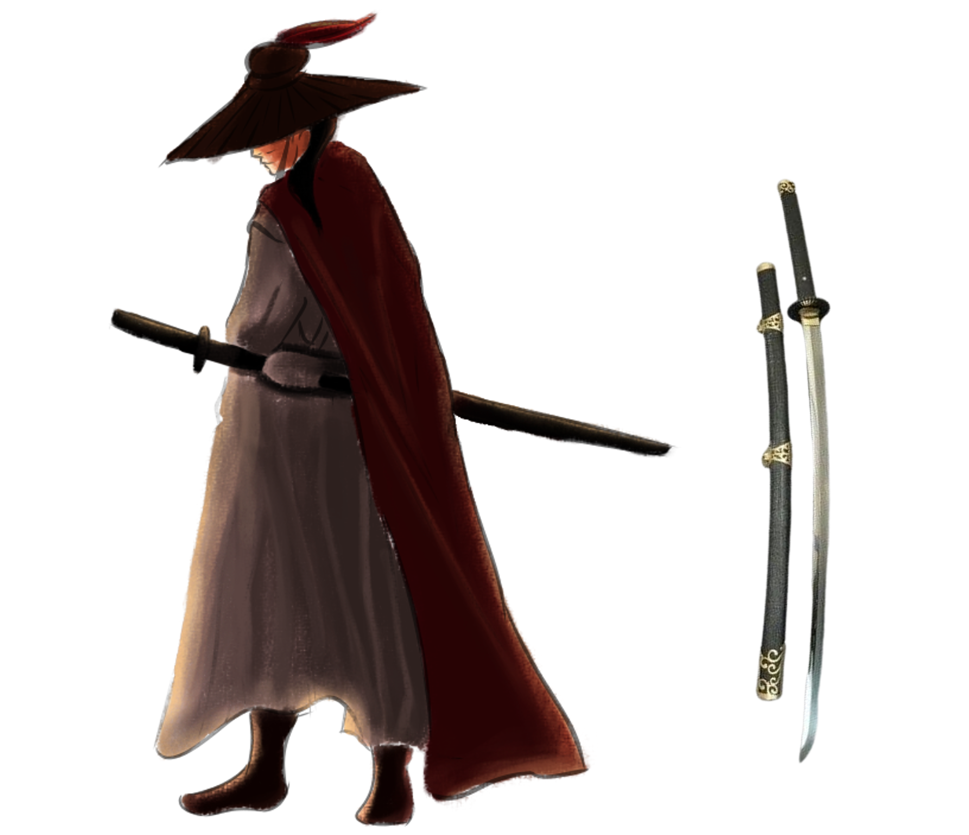
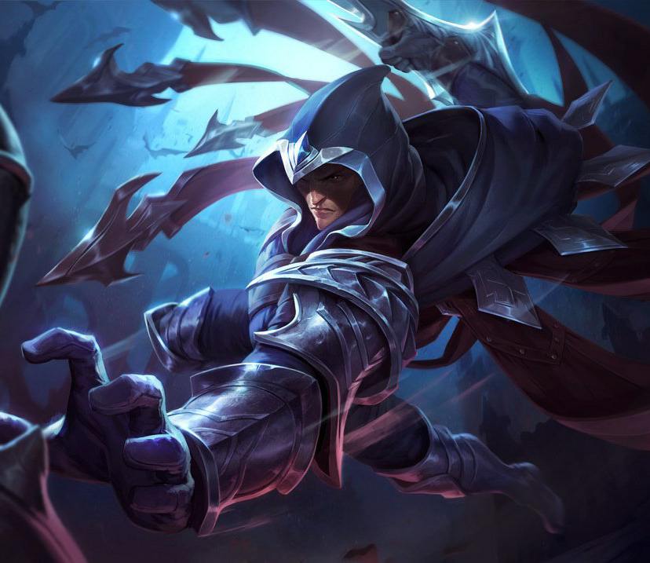





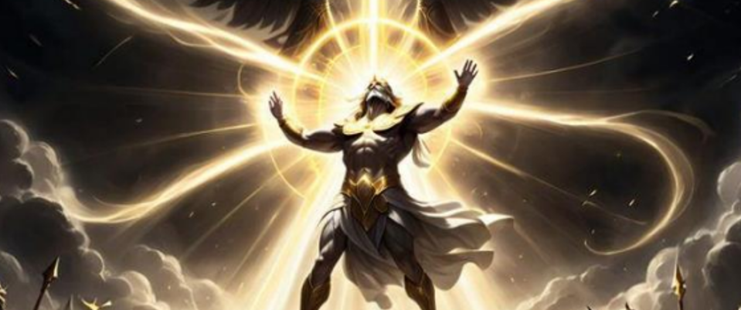

전체 포트폴리오 링크
개인 작업물
데이터 테이블
창술사
화령사 (Ember Spirit)
검객
탈론
로스트아크의 스킬 관련 데이터 테이블
로스트아크 ‘창술사’의 역기획서
로스트아크 신규 클래스 기획
창작 게임의 캐릭터 기획
리그 오브 레전트 ‘탈론’ 리메이크 기획
데이터 테이블
역기획
캐릭터
스킬
역기획
전투 시스템
캐릭터
스킬
전투 시스템
캐릭터
스킬
캐릭터
스킬
리메이크
대학교 프로젝트 요약
팀 프로젝트
대학교때
Baren: The Prophet (창작 게임)
NoA (창작 게임)
Esteria (창작 게임)
잃어버린 기억과 힘을 되찾기 위한 ‘바렌’의 여정
전투 병기 ‘NoA’들과 함께 세상을 구원하라.
어둠에 잠식된 이세계 ‘에스테리아’를 정화하라.
로그라이트
세미 오픈 월드
다크 판타지
핵 앤 슬래시
캐릭터 수집형
오픈 월드
액션 어드벤처
6인팀 (주요 업무: 프로토타입 제작)
5인팀 (주요 업무: 전투 시스템 기획)
3인팀/팀장 (주요 업무: GDD 작성, 스킬 기획)
24.06.03 ~ 24.06.17 (14일)
24.04.02 ~ 24.04.16 (14일)
24.03.11 ~ 24.03.25 (14일)

